Slide 1
第二章 线性方程组求解的数值方法
引言
高斯消元法
矩阵分解法
向量范数与矩阵范数
迭代法
方程组的病态问题与误差分析

Slide 2

§1 引言
在自然科学和工程技术中，有很多问题的解决都需要用到线性方程组的求解。因此，求解线性方程组的问题是一个在科学技术中常见的普遍问题。
一般地，这些线性方程组的系数矩阵大致可分为两类：
  1）低阶稠密矩阵 2）大型稀疏矩阵
解线性方程组的数值解法：有直接法和迭代法两类。
直接法：计算过程没有舍入误差，经过有限次四则运算可求得方程组得精确解。（实际计算有舍入误差）
高斯消元法，矩阵分解法
迭代法：核心是迭代求解的收敛条件和收敛速度。
雅可比（Jacobi）迭代，高斯-赛德尔（Gauss-Seidel）迭代

Slide 3
§2 高斯消元法
一、高斯消元法
高斯消元法是求解方程组的古典方法。
思路：
由行初等变换将系数矩阵约化为三角矩阵；
用回代的方法求解方程组。

Slide 4
例 用高斯消元法解方程组
解：
(1)消元：
(2)回代求解，得：

Slide 5
=
说明：
整个计算过程可分为两部分：
消元：把原方程组转化为系数矩阵为上三角矩阵的方程组；
回代：由系数矩阵为上三角矩阵的方程组求解

Slide 6
一般情形：
n阶线性方程组的高斯消元法
(1)
系数矩阵

Slide 7
若记
则(1)可写为
即
增广矩阵

Slide 8
高斯消元法：
(1) 第1步(k = 1)
设 ，计算乘数
(n-1)次除法
对增广矩阵 进行初等行变换：
计算公式为：
(n-1)²次乘法
(n-1)次乘法
(即用-m_{i1}乘以1式的第1个方程，加到第i个方程上，消去1式的第二个方程直到第n个方程中的未知数x₁ )

Slide 9
记为
(2) 第k步( )
设已完成上述消元过程第1步，第2步，…，第k-1步，且
得到与原方程组 等价的方程组:

Slide 10
其中
设
计算乘数
(n-k)次除法
那么第k步消元操作即：
得到与原方程组等价的方程组

Slide 11
其中 元素计算公式为：
(n-k)²次乘法
(n-k)次乘法
A^{(k+1)}与A^{(k)} 前 k 行元素相同，A^{(k+1)}左上角为上三角阵

Slide 12
(3)继续这一过程，直到完成第n-1次消元，最后得到与原方程组等价的三角形方程组 A^{(n)} x = b^{(n)}
消元过程结束
(4)回代
由消元过程和回代过程构成了高斯消元法。

Slide 13
说明
元素 称为约化的主元素。
若 直接进行消元。
若 则在算法中增加一判断，并进行行交换。
是否为零，可根据顺序主子式判断。

Slide 14
计算量(复杂度)分析：
1.消元计算量
除法：
乘法：
乘除法：
2.回代计算量
乘除法共

Slide 15
二、高斯主元消元法
问题：
高斯消元法中的约化主元素的生成次序是否会影响计算结果？
例
用高斯消元法解方程组
要求用具有舍入的10位浮点数进行计算。
真解(精确到10位)：

Slide 16
解法1（高斯消去法）
消元：
舍去或者说被“吃”
舍去或者说被“吃”
❒
计算解：

Slide 17
解法2 用行变换的高斯消去法.
消元：
✓
计算解:

Slide 18

原因
消元时，利用了小主元 ，导致约化后的方程组元素数量级大大增长，再经舍入，由于计算机的字长有限，出现大数吃小数，导致结果不准确。
结论：
消元过程中可能会遇到主元素很小的情况，用其做除数，也会导致其他元素数量级的严重增长和舍入误差的扩散，导致计算解不可靠。
解决方法：
对一般的矩阵来说，最好保持乘数 , 因此在高斯消元法中引入选主元素技术。

Slide 19
1. 全主元消元法
关键：
每一步选绝对值最大的元素为主元素，保证
Step k:
1 选取
2 If i_{k} ≠ k then 交换第 k 行与第 i_{k} 行;
If j_{k} ≠ k then 交换第 k 列与第 j_{k} 列;
3 消元

Slide 20
注：
列交换改变了 x_{i} 的顺序，须记录交换次序，计算完后再换回来。
例
解：
整个系数矩阵中绝对值最大是10，取10为主元
行交换

Slide 21
方程组第k轮消元时，消元后选元素中绝对值最大的作主元。
方框中6最大，交换行列，交换列的时候要做记录(即x₃和x₂交换了位置)：
x₁=0
x₂=-1
x₃=1

Slide 22
2. 列主元消元法
关键：
省去换列的步骤，每次仅选一列中最大的元
Step k:
1 选取
2 If i_{k} ≠ k then 交换第 k 行与第 i_{k} 行;
3 消元

Slide 23
全主元法与列主元法的优缺点比较：
方 法


全主元
数值稳定
计算量太大
列主元
数值稳定性稍弱
计算量稍小
例：
❒

Slide 24
3. Gauss-Jordan消元法
关键：
不计算m_{ik} ，而是先将当前主元 a_{kk}^{(k)} 变为 1;
把 a_{kk}^{(k)} 所在列的上、下元素全消为 0;
Step k:
1 选取
2 If i_{k} ≠ k then 交换第 k 行与第 i_{k} 行;
3 消元(步骤见后)

Slide 25
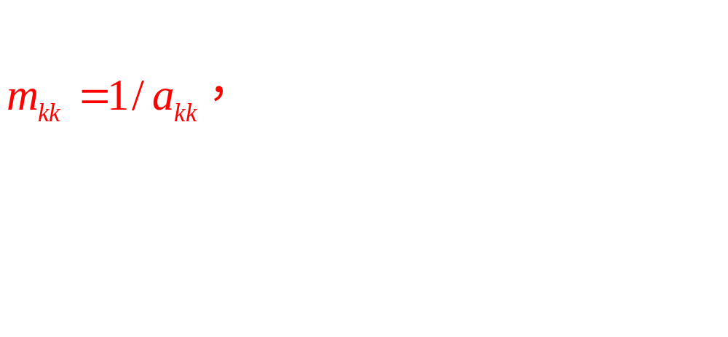
消元：
上下皆消元
主行 (i = k)
持续进行，最终有如下形式矩阵

Slide 26
说明
不用回代，将A化为单位矩阵，则解为常数项列。
计算量较大，大约是O(n³/2)次乘除法。
解线性方程组时，一般不使用G-J消元法。因为计算量太大，但是在解具有相同系数矩阵的多个方程组时，则可用此法求得系数矩阵的逆矩阵，从而使得此类方程组易解。即
因此，可以用G-J法来求逆矩阵。

Slide 27
§3 矩阵分解法
列主元高斯消去法实质上是对方程组进行等价变形，即是对系数矩阵施行行初等变换，这些初等变换又可以用矩阵表示。因此矩阵的三角分解是列主元高斯消去法的另一种表示方法，即是高斯消去法紧凑格式的矩阵表示（矩阵的三角分解），它在解方程组的直接法中起着重要的作用。

Slide 28
一、Gauss消去法的矩阵表示(LU分解)
(1)第1步
对矩阵
若
令
记

Slide 29
则有
(2)第k步
记
第k行

Slide 30
则有

Slide 31
重复此过程，最后得到
于是有:
其中
L是单位下三角矩阵，U是上三角矩阵.

Slide 32
定理(矩阵的Doolittle三角分解)
设A∈R^{n×n}，如果A的顺序主子式D_{k}≠0(k=1,2,…,n-1)，则A可唯一分解为两个三角矩阵相乘，即
其中L为单位下三角阵，U为上三角矩阵。

Slide 33
得到系数矩阵的LU分解后，那么原方程
等价于求解
即
本质上成为两次回代过程。

Slide 34
讨论
(消元法与三角分解法间的关系)
对满足Doolittle分解定理的方程组
 | 消元法 | 三角分解
1
2
消元，即
求
即
回代，即解
解
注
LU分解适合具有相同系数矩阵的多个方程(对比G-J法)，且较适宜用并行实现(1988年报道)。

Slide 35
二、 LU分解通式及步骤
设A满足Doolittle分解，即
也即
由矩阵乘法规则及比较上式两端的元素，得：
1. U的第1 行，L的第1 列
即可求出U的第1 行，L的第1 列。

Slide 36
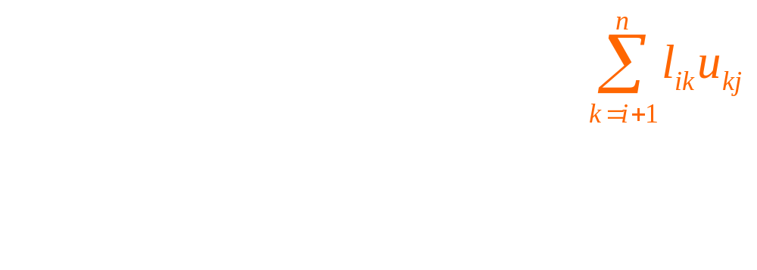
一般情况下，可由a_{ij}得到计算 l_{ij}和 u_{ij} 的公式( i 行 j 列 )：
于是

Slide 37
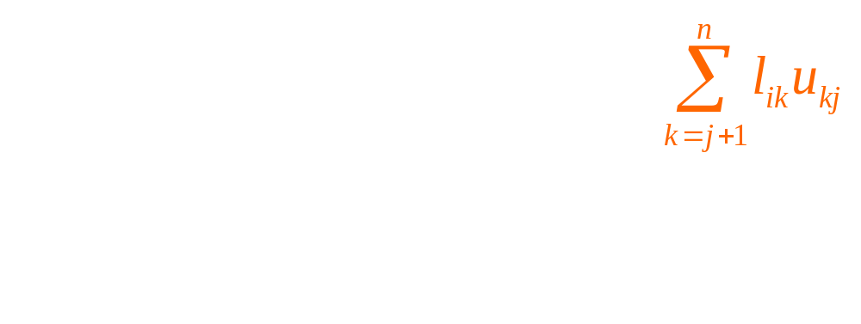
同理
于是
由此，可得

Slide 38
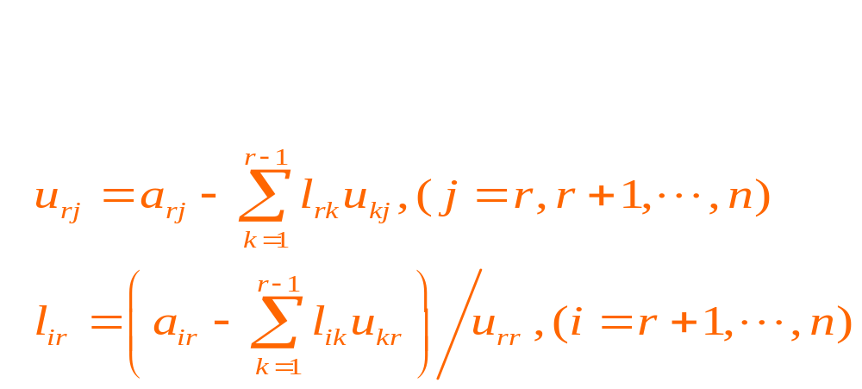
2. U的第r 行，L的第r 列
(2)
步骤
计算U的第1行，L的第1列，称为计算第1框；
计算U的第r行，L的第r列(r =2,…,n)，即第r框 。
计算过程应按U的第1行、L的第1列(第1框)，U的第2行、L的第2列(第2框)，……，的顺序进行。

Slide 39
LU分解紧凑格式
根据式(2)的特点，矩阵的三角分解可按以下格式及顺序进行。这种格式便于记忆和计算，称为紧凑格式。见下表
表1
(a₁₁)u₁₁
(a₁₂)u₁₂
(a₁₃)u₁₃
……
(a_{1n})u_{1n}
(a₂₁)l₂₁
(a₂₂)u₂₂
(a₂₃)u₂₃
……
(a_{2n})u_{2n}
(a₃₁)l₃₁
(a₃₂)l₃₂
(a₃₃)u₃₃
……
(a_{3n})u_{3n}
…
…
…
…
…
(a_{n1})l_{n1}
(a_{n2})l_{n2}
(a_{n3})l_{n3}
…
(a_{nn})u_{nn}

Slide 40
说明
计算顺序：将a_{ij} ，u_{ij} ，l_{ij} 按表1列好，计算时按框从外到内进行， 每一框中先算行。从左向右依次计算 u_{ij} ；再算列，自上而下求 l_{ij} ；
计算方法：按行计算时，需将所求元 u_{ij} 的对应元a_{ij} 逐次减去 u_{ij} 所在行左面各框的元素 l_{ij} 乘以 u_{ij} 所在列上面各框相应的元 u_{ij} 。按列计算 l_{ij} 时，在作上述运算后还需除以 l_{ij} 所在框的对角元 l_{ij} 。

Slide 41
例
用直接三角分解法解方程组
解:
(A) 矩阵LU分解
1. U的第1 行，L的第1 列
故：

Slide 42
2. U的第2 行，L的第2 列
经计算：
3. U的第3 行，L的第3 列

Slide 43
从而
(B)求解x：
求解
得

Slide 44
三、 矩阵Cholesky分解
Cholesky分解是对称正定矩阵的一种三角分解方法。
定理(对称正定阵的Cholesky分解)
如果A∈R^{n×n}，且为对称正定矩阵，那么存在唯一的具有正对角元的下三角阵L，使得
此分解称为Cholesky分解。
Cholesky分解解方程组的步骤(平方根法)
思路：
分解对称正定阵A为A=LL^{T}；
求解

Slide 45
设n阶对称正定矩阵A有分解A=LL^{T}，先用待定系数法求L的元素l_{ij}
注意到 k > j 时，l_{jk} = 0，则
经过n步可直接求得l_{ij}
公式如下：

Slide 46
分解：A=LL^{T}， (i = 1,2,…,n)
求解：
说明
数值稳定。
计算量小，是LU分解的一半。
但需要开方。

Slide 47
§4 向量范数与矩阵范数
向量、矩阵与线性方程组有着密切的关系，向量、矩阵范数是解方程组以及研究与探讨方程组本身性质的工具。
一、向量范数定义
定义(向量范数)
对于向量 的某个非负实值函数
若满足
1. 正定性
接下页

Slide 48
2. 齐次性
其中α∈ R ；
3. 三角不等式
称 是R^{n}上一个向量范数(或模)。
定义(范数等价性)
如果对R^{n}中任意两种范数
存在实数m，M > 0使得
称两种范数等价。

Slide 49
常用的向量范数：
1. 向量的“∞”范数：
2. 向量的“1”范数：
3. 向量的“2”范数(欧几里德范数)：

Slide 50
二、矩阵的范数
1. 一般定义
定义(矩阵范数)
对于矩阵 的某个非负实值函数
若对任意的n×n矩阵A，B满足下述条件：
1. 正定性
2. 齐次性
3. 三角不等式
称N(A)是 上的一个矩阵范数(模)

Slide 51
2. 矩阵的算子范数
定义(矩阵的算子范数)
对于向量范数 ，
定义一个矩阵的非负函数
称N(A)是矩阵A的关于向量范数 的一个算子范数(诱导范数)。
性质(算子范数的相容性)
容易证明，矩阵算子范数满足以下性质：
其中：
称为矩阵范数与向量范数相容。
称为算子范数的矩阵相容性。

Slide 52
3. 常用矩阵范数
矩阵行范数
矩阵列范数
矩阵2-范数或谱模
其中λ_{max}(A^{T}A)为A^{T}A最大特征值
4. 矩阵范数的等价性

Slide 53
三、谱半径
定义(谱半径)
设矩阵A的特征值为
称
为A的谱半径。
性质(特征值界)
容易证明，谱半径满足以下性质：
若A为对称阵，有

Slide 54
§5 迭代法
迭代法是一种不断套用一个迭代公式，逐步逼近方程组的精确解（真解）的方法。适合解大型稀疏线性方程组。
迭代法优点：
直接法：解低阶稠密线性方程组
计算量小，近似解精度高。
占用内存单元较少。
设计程序简单（适合计算机计算）。

Slide 55
定义
设方程组 Ax = b 有精确解x*，即Ax* = b，
1. 逐步代入，构造向量序列
式中，x⁽⁰⁾是任意初始向量，B是迭代矩阵，x^{(k)}是x*的k步近似。如此求近似解的方法，称为迭代法(或称为一阶定常迭代法)。
2. 如果对任意初始近似 x⁽⁰⁾，都有
称迭代法收敛，否则称迭代法发散。

Slide 56
一、基本迭代法构造
问题：
用迭代法解线性方程组
基本思路：方程写成等价形式
则可提出迭代形式
其中非奇异矩阵M称为分裂矩阵。

Slide 57
记 A = D－L－U，其中
记
取初始向量x⁽⁰⁾，则
注：M的选法不同，得到各种不同的迭代法。

Slide 58
二、Jacobi迭代法
取 M = D (对角阵)，则
Jacobi迭代：
于是，有公式如下：

Slide 59
注
Jacobi迭代法, 每迭代一次主要是计算一次矩阵乘向量Bx^{(k)}。
计算过程中，原始数据A始终不变。
计算中需要两组工作单元x(n), y(n)用来保存x^{(k)}及x^{(k+1)} 。

Slide 60
三、 Gauss-Seidel迭代法(G-S)
取分裂阵 M = D－L (下三角阵)，则
Gauss-Seidel迭代
于是，有
有公式如下：

Slide 61
说明
由公式知,计算x^{(k+1)}第i个分量时，利用了已经计算出的前i-1个最新分量，因此，新一轮计算就可以立即冲掉前一组结果，因此G-S迭代只需一组存储单元。
G-S迭代法每迭代一次主要计算一次矩阵乘向量。计算量小。
当J-迭代与G-S迭代都收敛时，G-S的收敛速度快。

Slide 62
例 用Jacobi迭代法，G-S迭代法解方程组
精确解
解
1. Jacobi迭代
取初值 x⁽⁰⁾ = (0,0,0)^{T}，计算结果见下表。

Slide 63
表1
且有
2. G-S迭代
取初值 x⁽⁰⁾ = (0,0,0)^{T}，计算结果如下。

Slide 64
表2
且有：
说明
由此例看出，用G-S迭代法比用Jacobi方法收敛快(即在初始向量相同，达到同样精度，所需迭代次数较少)，这个结论只当A满足一定条件时才是对的。有些方程组，用J-迭代收敛，而用G-S迭代却发散。

Slide 65
四、逐次超松弛迭代法(SOR)
取分裂阵 M = (D－ωL )/ω，其中ω > 0 为可选择的松弛因子。
迭代阵为
迭代格式
0<ω<2是松弛法收敛的必要条件。当1<ω<2时,称为超松弛收敛；当0<ω<1时,称为低松弛收敛；当ω=1时,则为G-S方法。

Slide 66
SOR迭代公式：
增量修正形式：

Slide 67
注:(1)当取ω=1时,解Ax=b的SOR方法就是G-S迭代法。SOR方法是G-S迭代法的一种修正。
对比分析
SOR迭代法：
(2)每迭代一次主要是计算一次矩阵与向量的乘法。计算量小
(3)需一组工作单元存放 或 的分量。存贮量少。
高斯-塞德尔迭代法（G-S）
(4)为让计算机停算，加一功能判断
而 未知，因此判断
在修正项上乘一个因子来加速收敛，这就是松弛法的基本思想。

Slide 68
例 用SOR方法解下述方程组
精确解
解：取初始向量
SOR迭代公式为
选取 第11次选代结果为：
且满足:

Slide 69
五、迭代法分析
引理1
则
矩阵 ，
引理2
若
矩阵 ，
则
非奇异。
(证明见教材附录)

Slide 70
定理(一阶定常迭代法基本定理)
1. 设有方程组 x = Bx + f，其中
2. 有迭代法
对任意选取初始向量x⁽⁰⁾，迭代法收敛的充要条件是
证明：
1. 必要性
设迭代法产生的序列 收敛，记x*是该序列的极限点，那么
又由迭代关系 x^{(k)} = Bx^{(k-1)}+f ，有

Slide 71
由 的任意性，知：
由引理1知：
2. 充分性
由引理2知
有唯一解，设为x*，则
类似于必要性的证明，得到
再由引理1知 ，故
#

Slide 72
迭代法的基本定理在理论上是重要的，是迭代法收敛性的基本准则，但在实际中 ρ(B) < 1 不易计算，使用受限。范数判别迭代法收敛是实际中常用的法则。
定理(迭代收敛性的范数判别法则)
设有方程组 x = Bx + f 及一阶定常迭代法
如果B有某种范数
则
1. 迭代法收敛，即
且
2.
3. 误差估计

Slide 73

证明：
1.
由迭代法基本定理得
2. 由
得

Slide 74
3. 由2反复利用 (b)式可得。
#
由定理10可知当||B|| = q<1 愈小，迭代法收敛愈快。
当q≈1时，迭代法收敛将是缓慢的 。
可利用误差估计3式事先确定迭代次数，以保证误差
说明：
事实上，欲使
迭代次数应取下式成立的最小正整数

Slide 75
例
对以下方程组考察用Jacobi迭代法，G-S迭代法的收敛性。
解 首先将A写为：
(a) Jacobi迭代矩阵为

Slide 76
所以用Jacobi方法解该方程组收敛。
(b) G-S迭代矩阵为
所以用G-S迭代法解该方程组收敛。

Slide 77
六、关于解特殊线性方程组迭代法的收敛性
1. 对角占优阵
定义(对角占优阵)
设有n阶方阵A
1. 如果A的元素满足
称A为严格对角占优阵(或强占优阵)
2. 如果A的元素满足
且上式至少有一个不等式是严格成立，则称A为弱对角占优阵。

Slide 78
2. Jacobi迭代法、G-S迭代法的收敛条件
定理(对角占优定理)
设A为严格对角占优阵，则A非奇异。
证明：反证法
设A为严格对角占优阵，若
则齐次方程 Ax = 0 有非零解，记为
考查第k个方程
且记
则
这与假设A为严格对角占优矛盾，故

Slide 79
定理
如果A为严格对角占优阵，则解 Ax = b 的Jacobi迭代法、 G-S迭代法均收敛。
证明：
1. Jacobi迭代
解Ax = b的Jacobi迭代法的迭代阵为

Slide 80
因为A为严格对角占优阵，
知Jacobi迭代法收敛。
2. Gauss-Seidel的证明类似，从略。

Slide 81
定理 SOR方法收敛的必要条件是：
(证明见教材)

Slide 82
§6 方程组的病态问题与误差分析
设有线性方程组Ax = b ，当A，b出现扰动时，
问题：
1. 方程组是否有解？
2. 解的精确度如何？
例 设有方程组
精确解
讨论方程组

Slide 83
常数项相对误差：
解的相对误差为：
说明
由于常数项微小误差引起解的相对误差较大，是常数项相对误差的10000倍，也就是说，此方程组解对方程组的数据A，b非常敏感，这样的方程就是病态方程组。对于什么样的方程组是病态方程组，若按以上例子来讨论太麻烦，因此需要从原方程出发讨论刻划方程组病态的量，即扰动分析。

Slide 84
一、扰动分析
当A，b有微小扰动δA，δb时，则误差估计式：
A非奇异，左乘A⁻¹
两边取范数

Slide 85
注意到：
若|| δA ||很小，有
则相对误差

Slide 86
记
讨论：
1. 常向量b的扰动δ b引起解的误差δ x
若
有如下定理

Slide 87
定理
1. A为非奇异矩阵，x为精确解，
2.
则b微小误差(扰动)引起解x的相对误差有估计式：
不等式中的等号可以成立。
2. 系数矩阵A的扰动δ A引起解的误差δ x
若
有如下定理

Slide 88
定理
1. A为非奇异矩阵，x为精确解，
2.
3. 设
则矩阵A微小误差引起解的相对误差有估计式：

Slide 89
二、 矩阵的条件数
在某种程度上刻画了解对问题数据敏感程度。也可以用其来描述方程组本身的一种性质，它影响到解的可靠程度。
定义(条件数)
设A为可逆矩阵，称
为线性方程组 Ax = b 相应于矩阵范数的条件数。

Slide 90
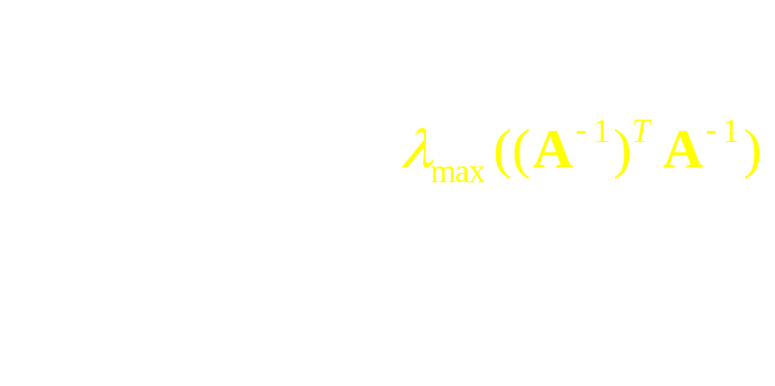
A的谱条件数(即取2-范数 )
条件数性质
事实上，由于

Slide 91
3. A为正交矩阵，则
事实上，

Slide 92

4. 设A为非奇异矩阵，P为正交矩阵，则
事实上，由于
相似
相似

Slide 93



相似
相似
同理
5. 设A为对称正定矩阵时，
6. A为对角方阵

Slide 94
注:
由性质3知系数矩阵为正交矩阵的方程组是好条件的。
由性质4知用正交变换约化矩阵是合理的。
用条件数，作为方程组好条件或坏条件的一种度量。而不能用行列式的值来刻画方程组条件的好坏。

Slide 95
三. 病态方程组
定义：
为非奇异矩阵。
当A的条件数相对的大(cond(A)>>1)
称方程组是病态方程组(或坏条件的)，或A是病态的，当A的条件数相对的小，称方程组是良态方程组(或好条件，或A是良态的)。
说明：
1. 条件数与A及A⁻¹有关。
因此方程组是病态的或良态的，只与A有关，也即是方程组本身固有的，与解方程组的方法无关
2. 矩阵条件数愈大，方程组病态程度愈严重，也就愈难用普通计算方法求得比较精确的解。

Slide 96
例 Hilbert 矩阵（著名的病态矩阵）。
阶数 4 5 6
条件数1 19.4×10⁵ 2.9×10⁷ 9.8×10⁸
条件数2 1.5×10⁴ 4.7×10⁵ 1.4×10⁷
条件数∞ 9.4×10⁵ 2.9×10⁷ 9.8×10⁸

Slide 97
例 设有方程组
计算
解
容易计算
所以
因此, 其为病态方程组。

Slide 98
四、 事后误差估计
为计算近似解。用计算剩余
来检验计算解的精度，是否
一个较好的近似解呢？
定理 16 （事后误差估计）
(1) 设A为非奇异矩阵，
(2) 设 是方程组一个近似解，
则近似解 的相对误差有估计式

Slide 99
证明：
两边取范数
即
说明：
该结论说明，近似解
精度(误差界)不仅依赖于剩余
“大小”，而且依赖于A的条件数，当A是病态时，即使有很小
的剩余，也不能保证 是高精度的近似解。

Slide 100
经验性判断方程组的病态
由于计算条件数运算量较大, 实际计算中若遇到下述情况之一,方程组就有可能是病态的:
矩阵元素间数量级差很大 ,且无一定规律;
矩阵的行列式值相对来说很小 ;
列主元消去法求解过程中出现量级很小的主元素;
数值求解过程中 , 计算解 x 的剩余向量 r = b - Ax 已经很小, 但 x 仍不符合要求.

Slide 101
*迭代改善
设已求得方程组Ax=b的近似解x⁽¹⁾, 计算剩余向量
则x⁽¹⁾的迭代改善解为:
再求解余量方程组Ax=r⁽¹⁾, 得到解
继续下去：再求
可有效改善病态不算特别严重的方程组的解的精度。

Slide 102
作 业
1. 思考题1
2. 思考题5
3. 习题2 - 8

